Slide 1

I
A
N
y
F
C
Centro de atención a la niñez y las familias

Slide 2


4 puntos de la nueva estrategia de
Plan de erradicación del trabajo infantil 2024
Generación de información y conocimiento
Sensibilización
Capacitación
Prevención, detección y reparación

Slide 3
Datos y antecedentes del trabajo decente
2004 Creación de la COPRETI (Decreto 231/04 tripartita)
2008 Ampliación de la COPRETI (Decreto 510/08 cuatripartita + reglamento)
Memorandum de Entendimiento con la OIT, el Gobierno de la provincia de Santa Fe asumió el compromiso con la promoción del trabajo decente
Creación de la Dirección Provincial de Trabajo Decente
2009 Primera Agenda de Trabajo Decente "Prevenir y erradicar el trabajo infantil, en especial sus peores formas, y proteger a los y las adolescentes en ocasión del trabajo"
2010 Creación de Centros de Cuidado Infantil (CCI)
2013 2do Memorandum de Endendimiento con OIT
Resolución 216 regula el trabajo adolescente protegido, siendo Santa Fe la primera provincia en el país en establecer el listado de tareas peligrosas.
2017 Segunda Agenda de Trabajo Decente “Prevenir y erradicar el trabajo infantil en todas sus formas, el trabajo forzoso y la trata de personas y garantizar el cumplimiento de las condiciones del trabajo adolescente protegido”
Protocolo de Intervención Conjunta por Trabajo Infantil - Resoluciones MTEySS 463/17 y MDS 1013/17 (Ley 26.061)

Slide 4
Datos y antecedentes del trabajo decente
2018 “Offside: ¡marcando la cancha!” la provincia integra el proyecto para generar conocimiento y robustecer la s políticas públicas.
2021 Centros de Atención a la Niñez y la familia (CANyF- Decreto 1010/21)
2022 Offside - Relevamiento de los espacios de cuidado de la provincia y con MIRTI mapeo de los departamentos con mayores riesgos
2023 Talleres de sensibilización y concientización orientados a adolescentes de escuelas secundarias del Municipio de Vera
2024 Campaña Contra el Trabajo Infantil en la Provincia de Santa Fe (firma de — compromisos para la erradicación del trabajo infantil, acciones de visibilización mediante oculos OIT)
Manualización CANIF
Modelo de Intervención (de áreas gubernamentales y hoja de ruta) Plan de erradicación del Trabajo Infantil y protección del trabajo adolescente protegido

Slide 5
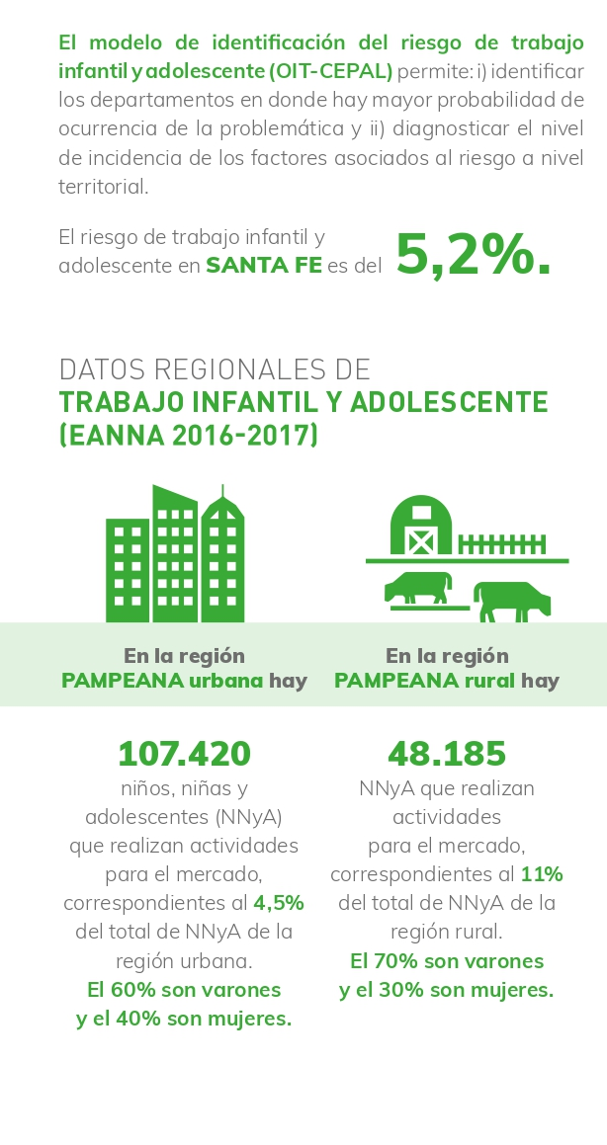
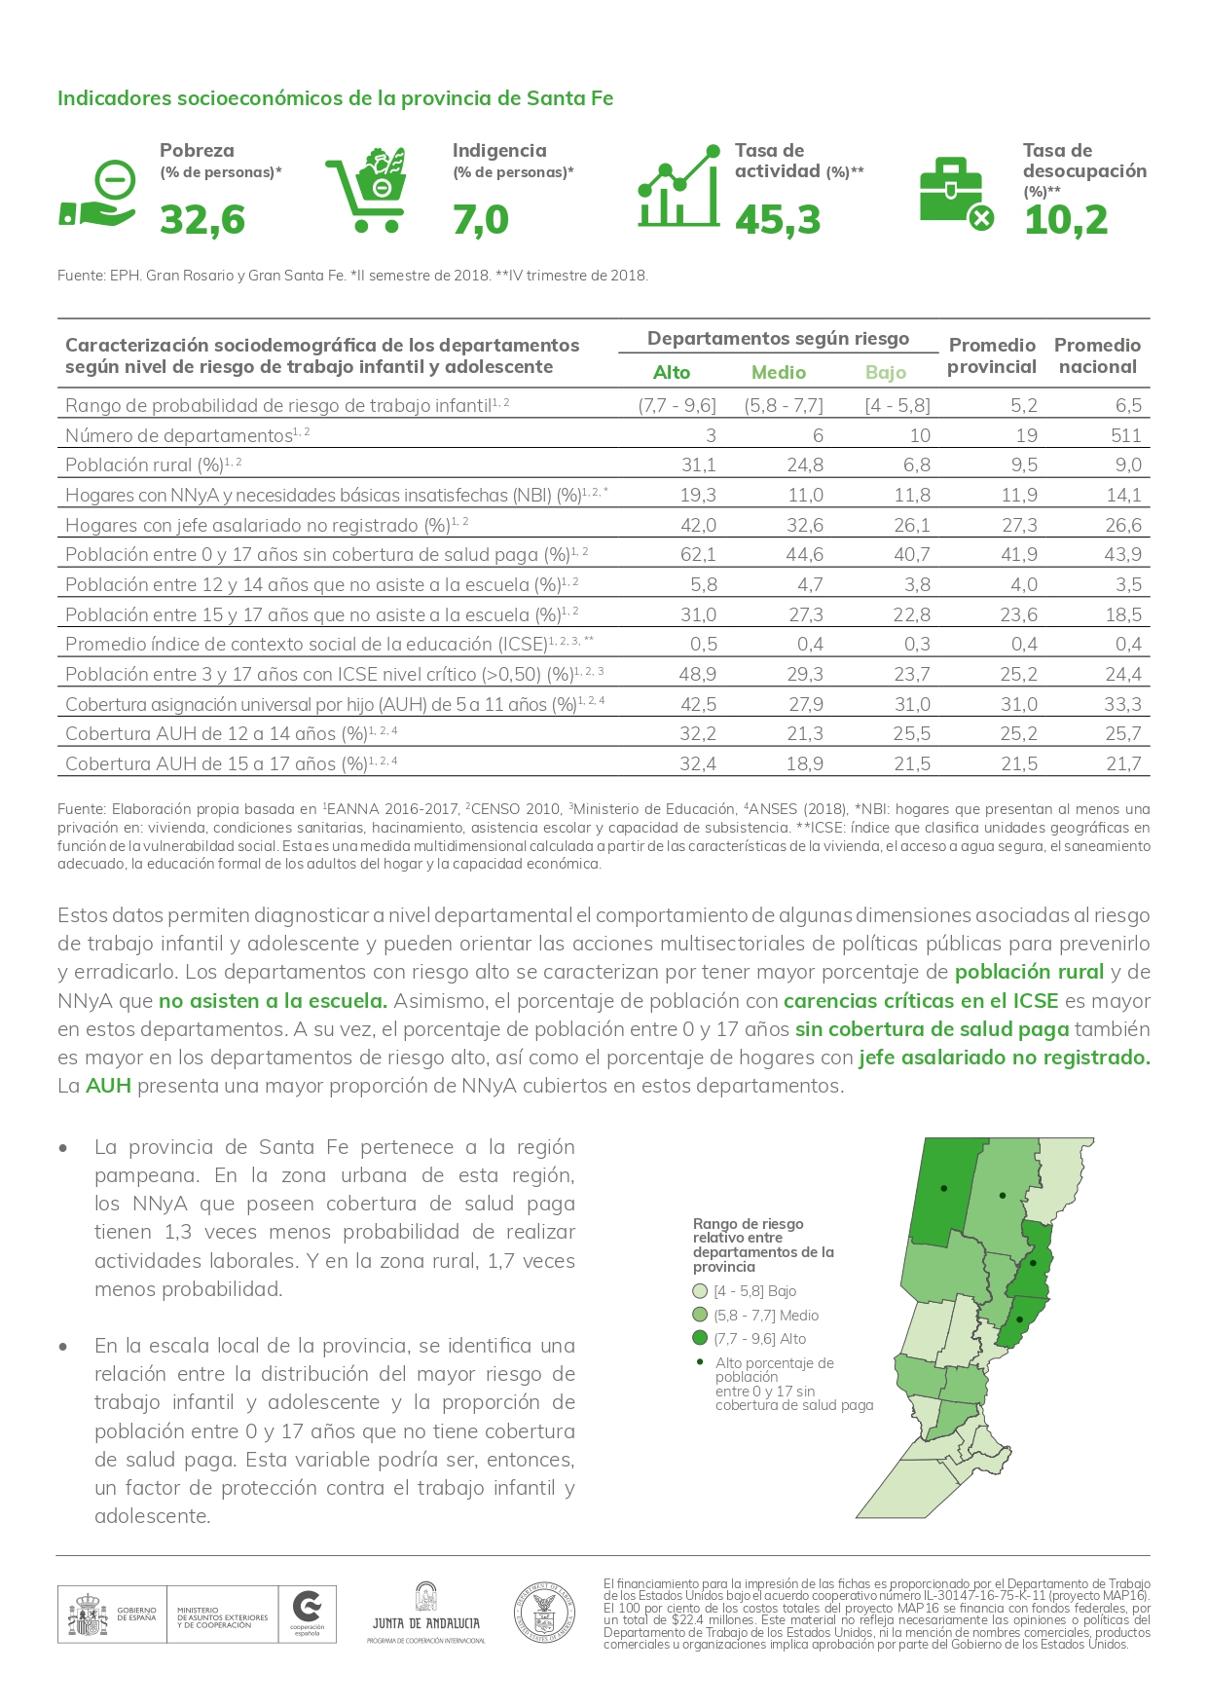
Modelo de Identificación del riesgo de trabajo infantil y adolescente.

Slide 6
A
N
y
F
C
Centro de atención a la niñez y las familias
En los CANyF instrumentamos acciones e iniciativas para la prevención y la erradicación del trabajo infantil.
Garantizar mínimamente a todos los niños que participan de:
A. Controles de salud y vacunación
B. Controles odontológicos.
C. Acompañamiento nutricional.
D. Alfabetización tradicional y digital.
E. Mecanismos de detección temprana de abusos y situaciones de violencia.

Slide 7
A
N
y
F
C
Centro de atención a la niñez y las familias
3. Aplicar con los niños talleres de aproximación a las siguientes temáticas para desarrollar sus habilidades blandas y potenciar sus habilidades futuras en 4 ejes principales.
Tecnología y ciencias: Incluye la implementación y la promoción de la innovación tecnológica para achicar la brecha digital de los niños/as.
Ambiente y desarrollo sostenible: Enfocado en iniciativas de conservación, reciclaje y conciencia ambiental en las áreas donde operan.
Cultura, arte y música: Aborda la promoción de expresiones culturales y artísticas.
Deporte: Apoyo a programas y eventos deportivos para fomentar la actividad física y el espíritu de equipo.

Slide 8
A
N
y
F
C
Centro de atención a la niñez y las familias
4. Trabajo con las Familias en su Empleabilidad.
Promover la reconversión laboral de los padres, la creación de mecanismos asociativos de trabajo, cooperativas y la inserción laboral formal. Desarrollar talleres y capacitaciones para mejorar las condiciones de empleabilidad de los padres.

Slide 9
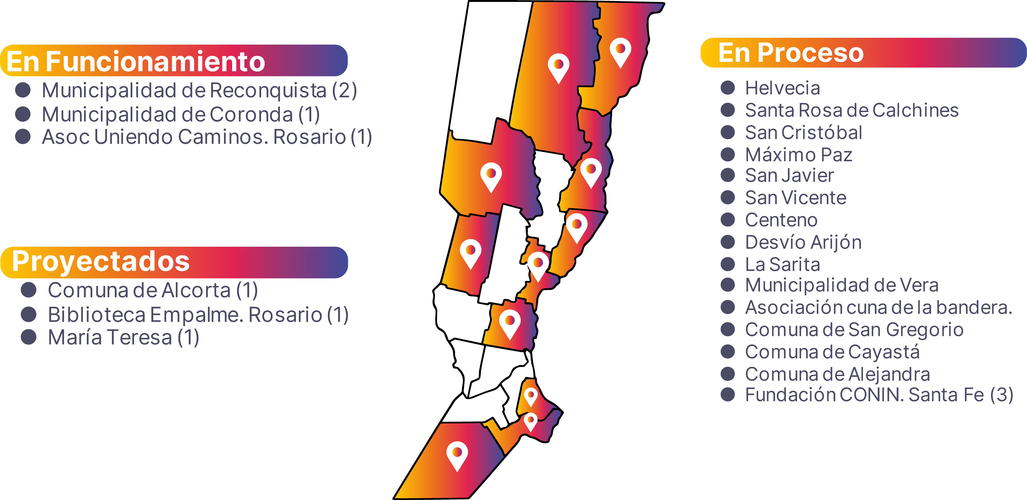
A
N
y
F
C
Centro de atención a la niñez y las familias
En Proceso

Slide 10


